Slide 1
Le fonti
Prof.ssa Miriam Davide
a.a. 2021/2022

Slide 2
Le fonti non devono essere considerati come «fatti» ma interpretazione dei «fatti».
Lo storico non ricostruisce i fatti ma le testimonianze sui fatti.
Le fonti, ogni tipo di fonte orale, scritta o figurativa, sono determinate dalla mentalità, dalle categorie di tempo e di spazio.
Il concetto di fonte cambia nel tempo ed è il risultato di un processo continuo di mutazione delle tecniche e della metodologia di indagine.
La registrazione delle vicende accadute è una questione di linguaggio, di formule espressive, di tecniche di scrittura.
La ricerca non può trascurare il nesso tra i fatti narrati e il modo in cui vengono narrati.

Slide 3
Fonti mute
Studi di paleoclimatologia: una branca delle scienze della terra che si occupa di ricostruire le condizioni climatiche nelle diverse epoche. I dati servono per datare i reperti di scavi e per la storia dell’agricoltura.
Archeologia: i primi ad avere dimostrato una certa sensibilità verso lo studio dei monumenti furono Federico II e gli umanisti. L’attenzione per i resti archeologici del mondo classico in in modo scientifico iniziò solo con l’Illuminismo. L’Archeologia medievale è una disciplina recente.
Dendrocronologia: lo studio dei resti florali e dello spessore degli anelli di accrescimento di alberi plurisecolari è usato per la ricostruzione della storia del paesaggio e degli insediamenti (Leonardo, Trattato di pittura).

Slide 4
L’utilizzo delle fonti archeologiche in campo storico.
Forniscono notizie che non sono trasmesse dai documenti scritti in relazione all’ubicazione dei centri abitati, alla fisionomia topografico-urbanistico, alle foreste, alla risorse minerarie, ai rapporti popolazione territorio, concernente soprattutto gli insediamenti e le strutture familiari e di gruppo, migrazioni e immigrazioni, villaggi abbandonati, impianti generali delle case, organizzazione sociale del lavoro nei centri rurali e cittadini, alla necessità e abitudini della vita quotidiana testimoniate dai resti funerari, che forniscono indicazioni sulla mentalità in rapporto alla morte e che sono in parte costituiti da attrezzi di lavoro e ceramiche.

Slide 5
Come devono essere utilizzate le fonti archeologiche.
L’uso di queste fonti deve essere fatto con cautela perché i rinvenimenti sono spesso casuali, sovente ambigui e settoriali. Si conservano solo oggetti costituiti da materiali resistenti alla corrosione e al disfacimento del tempo: terracotta, vetro, metallo, ossa.
Uso della tecnologia: oggi viene sempre più fatto ricorso alla cartografia satellitare, al magnotometro a protoni per vedere per vedere se dietro alle rocce ci sono reperti, i telerilevamenti non invasivi, il georadar (fondamenta della Torre di Pisa) e alle pratiche di simulazione al computer, che consentono di ricostruire città sepolte (Roma tridimensionale)

Slide 6
Riviste di archeologia medievale italiana
Catalogo di riviste elettroniche - Università di Bologna
Archeologia Medievale - Cultura materiale. Insediamenti. Territorio
Archeologia Viva
SPOLIA (recensioni di pubblicazioni e di convegni)
Archeologia e Calcolatori
Notes - Notiziario di Archeologia italiana
Aquileia Nostra
C.P.S.S.A.E. - Centro Polesano di Studi Storici, Archeologici ed Etnografici
Pausania - Attualità archeologica on line
Corpus delle collezioni archeologiche del vetro nel Veneto - Association Internationale pour l'Histoire du Verre
Quaderni di Archeologia del Veneto
Archeologia Uomo Territorio
La rivista dell'Associazione Archeologica "Ad Quintum", Collegno, Torino
Mediterranean Prehistory Online
L'archeologo subacqueo

Slide 7
Riviste di archeologia medievale europee
CBA guide to UK archaeology online
British Archaeology
European Journal of Archeology
Archäologie in Deutschland
Theoretical Anthropology - University of Vienna
Abteilung Inventarisation und Denkmalforschung
Bundesdenkmalamt Österreich
French Archaeology Documents
Les centres de ressources documentaires, Archéologie
Archeologie Medievale - Les Publications du C.R.A.M.
Arqueologia
Journal of Iberian Archaeology
Collegium Medievale - Interdisciplinary Journal of Medieval Research
Acta Baltivo-Slavica

Slide 8
Toponimi e strutture architettoniche
Lo studio dei toponimi: fornisce informazioni sugli insediamenti ma devono essere valutati volta per volta perché i nomi dei luoghi possono variare nel corso dei secoli ed essere imposti molto tempo dopo le vicende alle quali fanno riferimento. Un valido esempio si trova nei toponimi in uso in Sicilia, dove non tutti i toponimi arabi risalgono al periodo della dominazione islamica.
L’analisi delle strutture architettoniche permette di conoscere i livelli tecnici usati per la costruzione e le competenze artigianali, lo sviluppo economico dei luoghi e le stratificazioni sociali in essere, abitudini di vita e gusti degli abitanti dei luoghi. Permette inoltre di conoscere le modalità di utilizzo dello spazio e il lessico iconografico usato.

Slide 9
Pesi, misure e monete
Pesi e misure mutano da paese a paese. Le notizie si ricavano dalle «pratiche di mercatura»(sorta di diari scritti dai mercanti contenenti informazioni relative all’azienda in cui operava quanto a prezzi, merci, cambi, etc). Il loro studio è essenziale perché senza la loro conoscenza sfuggirebbe il valore di ogni operazione economica.
La moneta è un tassello metallico di peso predeterminato, ma è anche un oggetto metallico, che era misura di valore e mezzo di scambio perché era usato per quantificare il valore della merce, il suo prezzo, sia per acquisire merce valutata. Non è sempre stato così: in alcuni periodi del Medioevo e per periodi limitati è in uso il baratto.
Ogni moneta si qualifica per la natura e il peso del metallo di cui è costituita, per il valore intrinseco e per quello nominale di cui è portatrice, per la sua iconografia legata alle immagini e alle parole presenti sulle due facce.

Slide 10
Le insegne del potere e i simboli
Sigilli in cera o ceralacca: recano i segni distintivi di un’autorità costituita da una figura, uno stemma, uno o più iniziali, una legenda.
Sigilli in metallo (piombi, argento, oro) erano detti bolle e potevano essere aderenti o pendenti e legati al documento mediante un filo di seta o di canapa.
I sigilli sono studiati dalla sfragistica. Li esamina dal punto di vista tecnico, storico e artistico.
Araldica. Studia origini, forma e composizione degli stemmi.
Studio dell’abbigliamento e dei colori.

Slide 11
Reliquie
Si tratta dei resti corporali e di oggetti utilizzati da persone che sono e sono stati oggetti di venerazione dalla liturgia e dal culto, conservati con arredi vari in luoghi sacri. La loro efficacia è legata alla capacità di produrre miracoli.
Sono fondamentali per l’architettura degli spazi liturgici e hanno una valenza religiosa, sociale, economica e politica. Un valido esempio si trova nella legittimazione del potere dell’Impero su Gerusalemme che è fondato sulle reliquie della croce e dei chiodi Cristo.
Funzione delle reliquie sul piano terapeutico, del loro commercio, della falsificazione, dei numerosi furti. Tra i più noti segnalo il caso del corpo di San Marco trafugato da Alessandria d’Egitto, dove era morto nell’anno 72 e portato a Venezia, dove ricomparvero le sue reliquie il 25 aprile del 1094 durante la consacrazione della basilica a lui dedicata e quello di san Nicola portato dall’Asia Minore a Bari e a Venezia da Myra quando la città era caduta nelle mani dei musulmani.

Slide 12
Testimonianze iconografiche
Pitture. Mosaici, miniature, sculture. Servono a completare le fonti scritte.
La gente del Medioevo è abituata a cristallizzare tutto in concetti figurati, a pensare per immagini e ad immedesimarsi in ciò che viene raffigurato. Le committenze e gli atteggiamenti mentali con cui le presentazioni figurative vengono percepite dal pubblico.
Arazzo di Bayeux, ricamato ad ago tracciato tra il 1070 e il 1077 con fili di 8 colori diversi su una fascia di tela lunga 70 metri e larga 50 centimetri sulla conquista normanna di Inghilterra: informazioni sull’equipaggiamento delle navi, modi di combattere, caccia al falcone, uso del cavallo etc.

Slide 13
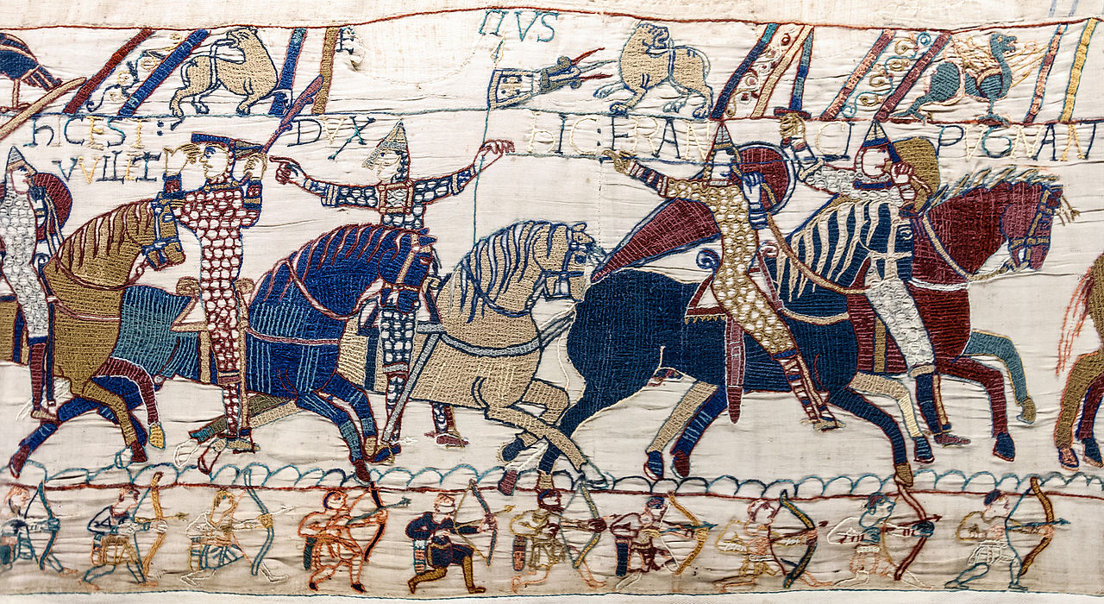

Slide 14
Carte geografiche e topografiche, mappe
La mappa più antica è quella di Anassimandro di Mileto del sec. IV a.C.
La cartografia medievale è posta a corredo di cronache universali come ad esempio quella di Isidoro di Siviglia
Dal XII iniziano in Occidente ad essere disegnate le mappae mundi (esempi nella slide successiva) Al contrario di quelle musulmane non contengono riferimenti concreti che servivano da guida ai viaggi ma servivano come strumento didattico nelle scuole.

Slide 15
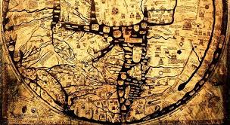
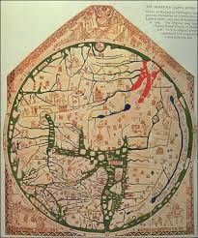

Slide 16
Le carte portulano
Le carte portulano sono carte nautiche che servivano di aiuto alle navi per identificar le rotte, per individuare i porti, per conoscere la propria posizione e calcolare le distanze.
Carte famose: atalante catalano del 1375, ora Biblioteca nazionale di Parigi; mappamondo di fra Mauro del 1459, custodito nella Biblioteca Marciana di Venezia e riprodotto nella slide successiva.

Slide 17
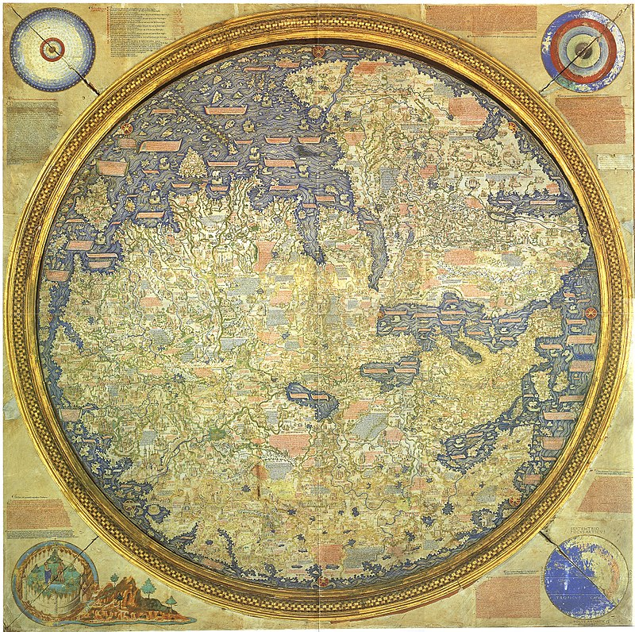

Slide 18
Comunicazione orale dei testi scritti
Nel Medioevo la comunicazione parlata era parecchio diffusa anche per l’approccio ai testi scritti. Dalle cronache emerge chiaramente che si trattava di testi strutturati per essere letti pubblicamente nelle sedi opportune e affidati all’intonazione della parola. Esempio: Cronica in factis et circa facta Marchie Trevisane di Rolandino da Padova che fu letta pubblicamente il 13 aprile 1262 nel chiostro di Sant’Ubaldo.
La comunicazione orale serviva per assicurare all’autore la «proprietà letteraria» dell’autore, contro eventuali alterazioni dei copisti, ad autenticare il valore storico, a conferirle il carattere di testimonianza ufficiale.
L’importanza della voce recitante e della simbologia dei gesti.

Slide 19
Tradizioni orali
Il nesso stretto tra comunicazione scritta e comunicazione parlata è evidente nel uso di fonti orali per la stesura di cronache ma anche di altri testi compresi quelli notarili che fissavano per iscritto comunicazioni orali e che corredavano da componenti visive (esempio: segni di croce posti accanto alle sottoscrizioni) e di gesti (esempio: far toccare la penna ai minori e agli analfabeti).
Episodi che rimandano a comportamenti quali l’astuzia: esempio: lo stratagemma di matrice classica narrato da Guglielmo di Puglia per Roberto il Guiscardo, che fingendosi morto si fece chiudere in una bara e ottenuta pietà dagli assediati emerse all’improvviso dal catafalco e con l’inganno espugnò il castello//il ciclo serbo-croato degli Haidöuks in cui l’eroe Radöitz si comporta nello stesso modo.

Slide 20
Le fonti scritte
L’elemento fondante è la scrittura ma anche la consistenza materiale sulla quale l’elaborazione grafica prendeva corpo. Gli strumenti stessi utilizzati per realizzare un testo scritto e le stesse modalità di esecuzione sono parte integrante della fonte.

Slide 21
Materie e strumenti di scrittura
Tavolette cerate: sono tavole di legno spalmate con cera sulle quali si scriveva con uno stilus che terminava da una parte a punta, dall’altra a paletta per cancellare. Diffuse in epoca romana continuano ad essere usato nel Medioevo per scritture di interesse immediato.
Esempi d’uso: in un inventario di beni redatto l’11 settembre 1377 dal notaio Bartolomeo di Bononia, conservato presso l’Archivio di Stato di Palermo si parla di tabolletas pro scribendo.
Papiro: continua ad essere utilizzato nel Medioevo per documenti imperiali e pontifici. L’ultimo documento di cui si ha notizia è una lettera scritta nel 787 da un feudatario di Carlo Magno. Essendo un materiale costoso ma fragile l’uso del papiro fu presto abbandonato.
Un elenco dei papiri medievali è stato fatto da Traube nel 1903 e oggi si legge nella Bibliothéque de l’Ecole des Chartres, LXIV, 1903, pp.6-11.

Slide 22
La pergamena
è la materia scrittoria più diffusa:
1. per il minor costo 2. la maggiore durata 3. la possibilità di scrivere su entrambe le facce 4. perché la si poteva usare più volte.
Per riusare la pergamena bastava immergerla in un bagno di calce, spalmarvi sopra polvere cartacea per offuscare la scrittura precedente e scriverci ancora. L’opera di raschiamento ha comportato la perdita di numerosi testi e opere.
La pergamena è costituita da pelli di agnello, di capra, di vitello trattate secondo un trattamento descritto in un trattato del secolo VIIII (Muratori, Antiquitates, II, COL. 370) e trasformate in un materiale su cui era possibile scrivere con il calamo o la penna.

Slide 23
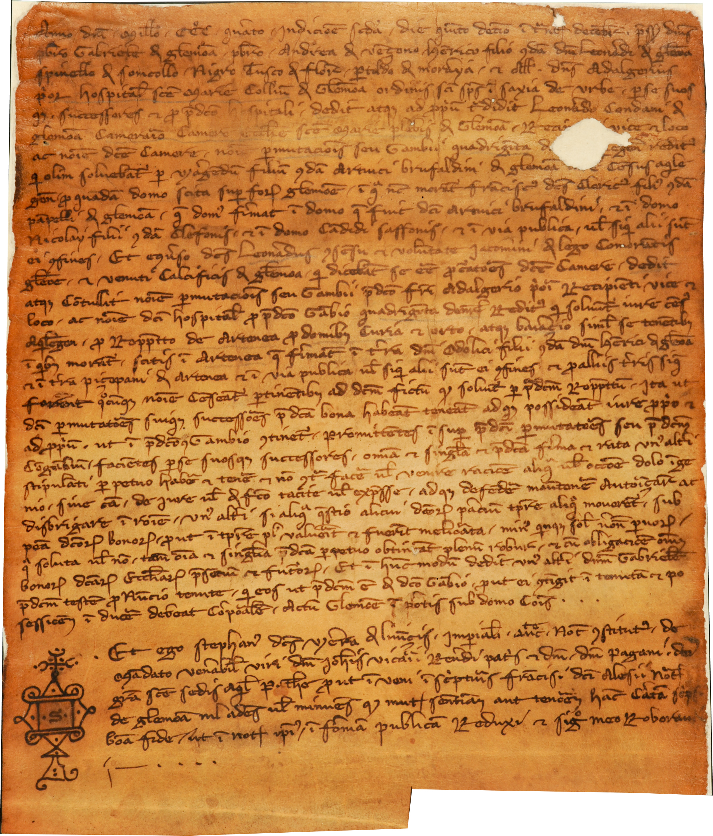

Slide 24
Inchiostri e costi della pergamena
L’inchiostro usato su pergamena poteva essere nero, ottenuto con nerofumo e gomma e poi con vetriolo e acido gallico, e rosso con cinabro e porpora.
Un testo in pergamena era molto costoso. Per un volume di 200 fogli in quarto si richiedeva le pelli di almeno 12 pecore. Carlo Magno, ad esempio, avrebbe donato nel 774 una foresta con gli animali al monastero di Dionigi come riserva per ricavarne pergamene.

Slide 25
La carta
Il più antico documento redatto in carta dell’Occidente (la carta fu fabbricata per la prima volta in Cina nel II sec. D.C.) venne scritto su una carta di fabbricazione musulmana. Si tratta di una lettera in greco e arabo mandata nel 1109 dalla contessa Adelasia, vedova di Ruggero I, conservata presso l’Archivio di Stato di Palermo.
Dopo questo primo documento in Sicilia e più in generale in Italia si è verificata una lunga interruzione nell’uso della carta. Federico II era solito usare nella sua corte una carta «collata» ancora con il sistema arabo. A base di amido e colla vegetale e di conseguenza di breve durata. Per questo motivo il sovrano richiedeva la redazione degli atti pubblici su pergamena.

Slide 26
Le cartiere
Le più antiche cartiere sorte in Europa sono attestate in Spagna, in Liguria, a Venezia e a Bologna. La più importante sembra essere stata quella di Fabriano attiva fin dal 1268.
La lunga conservazione della carta si doveva ad un accorto uso di una gelatina animale usata anche nel mondo arabo.
La prima carta filigrana, cioè contraddistinta da un proprio contrassegno, disegno emblema e visibile in trasparenza è testimoniata a Fabriano nel 1282.

Slide 27
Scriptoria: la produzione dei libri manoscritti.
Per lungo tempo rimane di patrimonio di monasteri e cattedrali, fra i quali ad esempio il monastero di San Colombano e Bobbio; dipendeva dal fatto che i centri ecclesiastici disponevano di uomini colti e strumenti adatti alla preparazione dei testi. Nei monasteri trovavano dunque spazio gli scriptoria, locali annessi alle biblioteche dove gli scribi, gli amanuensi, eseguivano le trascrizioni dei testi e portavano a termine le manifatture dei libri o codici.
Il libro era detto prima volumen(rotolo) perché il papiro o la pergamena che lo costituivano venivano avvolte a cilindro attorno ad un bastoncino, e poi codex(codice), termine con cui si indica un testo non arrotolato ma costituito da fascicoli in più fogli legati da un lato.

Slide 28
Fonti scritte dell’Alto Medioevo
Storie che ripercorrono le vicende dell’antica Roma descrivendo l’impatto delle grandi invasioni (Orosio, prime decadi del V sec.)
Fonti che imperniano la narrazione su quello che dal 476 era l’unico impero, Costantinopoli-Bisanzio, ed esaltano le gesta dei sovrani (Procopio di Cesarea, VI secolo)
Lo sviluppo nuovo delle “storie nazionali”, imperniate sulle origini, le migrazioni e le conquiste dei popoli germanici. (Paolo Diacono, Historia Langobardorum)
Testi celebrativi dei vescovi: cataloghi dei titolari delle sedi episcopali in ordine cronologico o vite dei presuli.

Slide 29
Le caratteristiche delle scritture documentarie altomedievali
Il testo era conforme a certe formule legali ed era inquadrato in un “protocollo”, cioè un insieme di elementi formali necessari per essere considerato un documento giuridico: 1.sottoscrizione dei testimoni 2. sottoscrizione del notaio 3. invocazione della Divinità 4. indicazione della data e del giorno.
queste scritture sono definite con il termine di “carte” o “diplomi”. Tali documenti sono stati prodotti e conservati nelle maggiori strutture ecclesiastiche.
La lingua usata è il latino. Dei volgari parlati già in Italia rimangono sporadiche testimonianze: “Sao ko kelle terre..” del placito di Capua del 960.

Slide 30
I documenti altomedievali
Ai chierici e monaci si devono le opere di carattere dottrinale, narrativo e letterario dell’epoca.
Nella grande maggioranza i documenti riguardano trasferimenti di beni fondiari o di usi e diritti connessi a tali beni.
Ogni raccolta di monasteri contiene anche un certo numero di scritture stipulate tra i laici. Non ci sono pervenuti archivi familiari ad eccezione di quelli confluiti nelle raccolte ecclesiastiche.

Slide 31
Organizzazione territoriale ecclesiastica e trasmissione di documenti
In Italia è modellata sull’organizzazione territoriale delle istituzioni civili dell’Impero romano ellenistico.
I vescovi hanno una giurisdizione ecclesiastica su un territorio, più o meno esteso, in genere continuo, che con la città costituisce la diocesi. Nella chiesa cattedrale il vescovo è affiancato da un collegio di chierici che formano il capitolo della cattedrale e che sempre titolare di un patrimonio: la “mensa” capitolare distinto dalla “mensa” episcopale.
Titolari di patrimoni tra loro autonomi, episcopato e capitolo, sono alle origini dei rispettivi archivi.

Slide 32
L’aumento della produzione di codici a partire dal XII secolo.
L’attività degli scriptoria si rivela inadeguata alle esigenze dell’accresciuto numero di scuole e università e di un momento storico in cui si identifica l’osmosi tra cultura e società.
Le grandi biblioteche di Petrarca, Lorenzo Valla, Machiavelli, Biblioteca Reale di Napoli voluta da Carlo d’Angiò.
Aumento delle committenze con il conseguente diffondersi di amanuensi e di miniaturisti di professione.
Centri gestiti da librai-imprenditori con maestranze specializzate.
Libro che diventa, oltre che strumento di cultura, una merce.

Slide 33
La produzione scritta dei notai
Si tratta di testi prodotti ed elaborati per le esigenze immediate della convivenza pubblica e privata e che devono rispondere alle esigenze della vita quotidiana della popolazione. Si tratta di testi poco sensibili a problemi culturali e estetici.
La produzione di tali testi scritti è affidata, oltre che ai notai, agli uffici delle amministrazioni centrali laiche ed ecclesiastiche e di quelle periferiche. Questi documenti, che testimoniano le disposizioni emanate dal potere pubblico laico ed ecclesiastico in ogni livello giuridico, costituiscono la gran parte delle fonti usate dagli storici.

Slide 34
Annali e cronache
Disposizioni che Pier della Vigna lascia a Dante a proposito di quella che voleva fosse la sua memoria : « e se di voi alcun nel mondo riede/ conforti la memoria mia che giace/ ancor del colpo che ‘nvidia le diede» (Dante, Inferno, XIII, 76-78).
Si tratta di fonti in cui prevale la soggettività del narratore, ma sono tutte redatte in modo da soddisfare le esigenze dei committenti e quelle del pubblico a cui si rivolgono.
Annali: sono le raccolte cronologiche di avvenimenti degni di rilievo (Annales Regni Francorum, Annali genovesi di Caffaro, gli Annali di Milano).

Slide 35
Cronache
Nelle cronache ogni autore espone cronologicamente e con scarsi tentativi di analisi fatti a lui coevi dei quali talvolta era protagonista o spettatore. Dino Compagni diceva nella sua Cronaca di voler «scrivere il vero delle cose certe che io vidi e udii», di narrare «secondo udienza» quel che «chiaramente» non vide di persona, e di raccontare solo vicende «che furono cose notevoli».
Marc Bloch ha chiarato che le cronache, che pur sono importanti, accompagnano sempre l’esposizione dei fatti ai sentimenti e alle passioni che ne stanno alla base e li suscitano.

Slide 36
Biografie
Si intendono come biografie le narrazioni della vita e delle opere di persone più o meno illustri, nei quali i fatti sono spesso intrecciati con la fantasia o con modelli che rispecchiano la volontà di offrire un insegnamento e quindi di essere una guida (Jean de Joinville, Historie de Saint Louis –il re capetingio di Francia Luigi IX: è un esempio di testo funzionale ad un disegno storico)
La biografia deve essere rivelatrice di un carattere di una persona, di una fede e di un’epoca; deve essere fornire un insegnamento (Sura di Maometto nella quale è presentata la figura del profeta come simbolo di Allah e come esempio da seguire).
Le biografie laiche sono meno presenti nel Medioevo. (Vita di Carlo Magno di Eginardo) Riprendono con vigore nell’Umanesimo (De viris illustribus di Petrarca; Vite de’ più eccellenti pittori, scultori e archittetori di Giorgio Vasari)

Slide 37
Autobiografie
Le autobiografe sono le esposizioni delle vicende esterne e dei travagli intimi della propria vita. Tali fonti non valgono tanto per se stesse, quanto per il significato che, nel contesto di un’epoca e di una cultura, assumevano le vicende personali e chi le registrava. Un valido esempio è dato dalle Confessiones di Agostino, che sono l’esposizione dell’intreccio fra la vita interiore dell’autore e la difesa dalla vita cristiana dalle eresie.
Acquistano di importanza nel corso del Rinascimento (Commentarii rerum memorabilium di Enea Silvio Piccolomini, che fu papa dal 1458 al 1464 con il nome di Pio II).

Slide 38
Testi agiografici
Sono le scritture relative alla vita e al culto dei santi. Sono una fonte di notevole importanza per la ricostruzione di tanti aspetti e non solo religiosi della vita medievale. Ebbero una larga diffusione nel Medioevo.
Rispondevano al doppio scopo di riservare alla sola gerarchia ecclesiastica l’accesso alle Sacre Scritture e di offrire alla popolazione la verità di fede attraverso l’uso di forme espositive dal linguaggio semplice ed efficace imperniato sui sermoni, sui miracoli, sul legame tra la vita dei santi ed eventuali eventi soprannaturali.
Valorizzano l’immagine dei santi sottolineando la vita ascetica e la perfezione morale nella volontà di imitare il Cristo

Slide 39
Caratteristiche dei testi agiografici
Moduli stereotipati che ricalcano le vite dei martiri oppure la vita di Sant’Antonio abate scritta da Atanasio basta sui cataloghi di virtù. Si iniziava con la famiglia del santo, quasi sempre nobile, si mettevano in evidenza le valenze simboliche del luogo in cui il santo era nato, si continuava con la descrizione dei miracoli che ne avevano annunciato la nascita, con i particolari sulla prima giovinezza e sull’educazione ricevuta, sull’opera di apostolo di Cristo, di pellegrino, sulla povertà, sulle predicazioni, sulla lotta contro il maligno e le eresie, sui prodigi dall’altro mondo, sulle reliquie e sulla canonizzazione.
Questo schema nelle linee di fondo si riscontra anche nell’agiografia islamica e nella tradizione rabbinica.

Slide 40
Quali sono i motivi di interesse delle fonti agiografiche?
Lo storico Pirenne ha evidenziato quali notizie si possano desumere: la collocazione dei luoghi di culto, spesso luoghi di pellegrinaggio, alla compresenza di tombe cristiane e pagane, alla tendenza autonomistiche di sedi episcopali da Roma, ai problemi di acculturazione, ai nessi fra religione, medicina, magia, alla condizione femminile.
Esempio di agiografie molto noti nel Medioevo: Libri miracolurum di Gregorio da Tours, la Legenda Aurea di Jacopo da Varazze, le vite di san Francesco e di San Domenico.

Slide 41
Le scritture liturgiche
Lezionari: sono i testi che contengono le lectiones, cioè le letture contenenti brani della Bibbia.
Sacramentari: testi utilizzati fin dal X secolo contenenti le orazioni e le formule recitate dai sacerdoti nell’amministrare i sacramenti. Dal XI vengono divisi in messale, rituale e pontificale.
Pontificali: testi per le messe solenne (Pontificale Romano-Germanico del sec. X)
Ordines: testi cerimoniali nei quali era registrata la normativa che regolava le liturgie solenni. Il testo più antico è quello di Pietro Amelio, vescovo di Senigallia redatto nel XIV secolo.

Slide 42
I cambiamenti introdotti dalla Scolastica
Con il recupero della logica aristotelica e dei meccanismi dialettici che vengono messi alla base di ogni forma di comunicazione, l’impostazione delle prediche conosce modifiche sostanziali.
Con gli ordini mendicanti i predicatori abbandonarono le chiese per andare a parlare nelle piazze inventando un linguaggio nuovo con un forte impulso e motivo.
Tra i predicatori più noti segnalo Bernardino da Siena (1380-1445) e Girolamo Savonarola.
Le prediche offrono uno strumento documentario di analisi e riflessione sulla dinamica sociale, politica, religiosa e sull’ordinamento ecclesiastico che stava alla base

Slide 43
Scritture di viaggio
Si tratta di diari, memorie, annotazioni, resoconti e guide. Come esempio si veda Tractatus de regimine inter agentium vel peregrinatium dedicato a Federico II nel quale Adamo da Cremona pone in luce il nesso fra i luoghi dove ci si doveva recare e i fattori ambientali anche sul piano degli alimenti da consumare e delle malattie da curare.
Ci sono riferimenti pratici e suggestioni mistiche, influenze di saghe e leggende (Lettera del prete Gianni con immagini su quello che immaginava essere l’Oriente). Sono fonti interessanti per la storia della mentalità.
Fonti dei pellegrini: relazioni, itinerari, guide come quella del XII secolo per Compostela. Contengono notizie rilevanti su alberghi, fondaci, ospedali, abbigliamenti, incontri con altri viandanti, sugli itinerari della fede cristiana.

Slide 44
Testi dello specifico letterario
Un testo letterario non può essere fonte di dettagli concreti ma può essere visto come la testimonianza di atteggiamenti mentali.
Esami di fonti che possono essere utilizzati come testimonianze sono quelle del Petrarca e dell’Ariosto che contengono notizie sulla crisi politica italiana nel primo caso, sulle strutture economico-sociali dell’epoca, sulle corti e sulle strutture intellettuali del Rinascimento.

Slide 45
Fonti legislative e normative
Le Leges costituiscono le fonti legislative e normative, cioè tutti i documenti che testimoniano i quadri dell’ordinamento giuridico-istituzionale, nel quale rientrano appunto le disposizioni emanate dalle autorità pubbliche quali imperatori, re, pontifici, signori feudali, comunità, città, in forma pubblica, vale a dire nell’esercizio delle proprie prerogative.
A queste fonti del diritto lo storico ricorre per ricostruire gli impianti politici, amministrativi e talora socio-economici nel corso del tempo.
Il riferimento è sovente il Corpus iuris di Giustiniano, che era una raccolta organica di norme giuridiche.

Slide 46
Esempi di fonti normative
Editto di Rotari: emanato nel 643 dal sovrano longobardo è una disposizione legislativa in 388 capitoli relativa all’ordinamento militare, politico, sociale, finanziario, giudiziario del regno con una particolare attenzione verso il diritto familiare e patrimoniale.
Capitolari franchi emanati da Carlo Magno, divisi tra capitularia ecclesiastica e mundana. Tra i primi si segnala l’Admonitio generalis per ristrutturare la vita del clero e dei laici e il Capitulare de villis, che riguardava l’organizzazione e il funzionamento di una grande azienda curtense perché consente di cogliere l’attività economica e sociale delle ville o curtes, cioè dei grandi domini regi dell’età carolingia.

Slide 47
Statuti e consuetudini
Oltre che ai poteri centrali, la produzione legislativa è da ricondurre alle magistrature cittadine, che nell’esercizio delle loro funzioni emanano norme tese a regolamentare e fissare per iscritto provvedimenti di giustizia penale e di polizia urbana e a codificare statuti e consuetudini.
Il termine statuto, dal latino statutum, indicava quel che era stato deliberato e, che quindi poteva essere tradotto in legge. Emanano statuti le comunità, le corporazioni e le confraternite. Gli statuti medievali hanno diffusione ovunque ma in particolare dal XII secolo nell’Italia comunale.
Gli statuti costituiscono una fonte di primaria importanza per la storia delle città e della vita urbana.

Slide 48
Statuti
Tre tipologie di statuti: 1. cittadini, visti come espressione di autonomia , o addirittura di sovranità, di fronte al potere centrale (impero, Chiesa, principe); 2.rurali, cioè fondamentalmente amministrativi, come espressione di tendenze autonomistiche dalle giurisdizioni soprattutto feudali dalle quali dipendevano; 3. delle arti professionali e di mestiere e delle confraternite religiose e assistenziali come espressione della solidarietà sociale e di impegno lavorativo.
Nell’usare questa fonte è necessario tenere in considerazione il rapporto tra norme e la loro concreta applicazione Gli statuti sono sovente la registrazione di abitudini e comportamenti stratificati nel tempo e sono lontani dal riflettere le dinamiche sociali e politiche del momento in cui vengono redatti.

Slide 49
Diplomi, bolle, privilegi
Con il termine generico di chartae, si intendono tutti i testi di natura giuridica redatti secondo precise formule e norme, che possono essere divisi tra pubblici e privati. Questi atti sono studiati da una disciplina che si chiama Diplomatica.
I diplomi, le bolle e i privilegi sono diversi dalle leggi perché esprimono, in deroga ad una norma generale, concessioni di diritto, da parte del potere, a favore di singoli o di comunità.
Fra i più importanti documenti si segnalano quelli emanati dagli imperatori, dal re, dal papa.
Sono diversi dalle leggi perché esprimono, in deroga ad una norma generale, concessioni di diritto da parte del potere a singoli e comunità.

Slide 50
Caratteristiche dei diplomi
La loro validità è sancita dalla potestas dell’autorità che li emana, dalle norme e dai formulari che li qualificano la fattura e la sostanza giuridica, dalla materia scrittoria che li costituiva, dai funzionari, che nelle apposite sedi, provvedevano alla loro stesura e ne garantivo l’autenticità.
Le sedi dove venivano ad essere registrati tali atti erano le cancellerie, luoghi indicati con un termine che appunto riconduce all’attività del cancellarius, vale a dire l’ufficiale il cui titolo, alle origini, si riferiva al custode dei cancelli del tribunale e che finì poi per disegnare uno scrivano e poi un funzionario addetto all’elaborazione, autenticazione, registrazione e conservazione nell’archivio degli atti pubblici.
Con l’aumento della complessità degli atti burocratici si diversificano le carriere dei cancellieri con numerose possibilità di avanzamento di carriera per i notai.

Slide 51
La cancelleria pontificia
Dal VIII secolo sono presenti gli scrinarii, cioè notai addetti allo scrinium, termine con cui si indica un luogo munito di archivio.
Dal XI secolo emerge la figura del cancellarius non solo come coordinatore di ufficio, ma anche come bibliotecario, ovvero una figura capace di facilitare le relazioni tra le varie provincie cristiane.
Con Innocenzo III (1198-1216) l’organizzazione diventa più complessa con l’impiego di numerosi esperti di diritto e ars dictandi.
Ulteriori cambiamenti furono introdotti nell’età avignonese. Giovanni XXII introdusse dei cambiamenti con la compilazione delle Regulae cancellariae, che dovevano seguire per la stesura degli atti, per l’apposizione della bolla, per la trascrizione in appositi registri e per la conservazione in archivio.

Slide 52
Le singole parti di un diploma
Ogni diploma è costituito dal protocollo e dal testo.
Il protocollo è costituito da formule che, nel sancire la solennità del potere che emanava il diploma, lo rendevano pubblico
Il testo è costituito dal contenuto giuridico, cioè dall’esposizione dei fatti per i quali il diploma veniva emanato.
Entrambi sono divisi in più parti: invocatio, promulgatio, narratio, dispositio, sanctio, corroboratio, subsciptiones, datatio, apprecatio.

Slide 53
I privilegi
È un atto con cui un imperatore, un re o un pontefice, elargivano ad una persona, ad una categoria o ad un’intera comunità diritti eccezionali e permanenti in deroga alle norme vigenti e quindi vantaggiosi per chi li riceveva.
I trattati dell’ars dictandi definivano i privilegi come privatio legum, la cui espressione, nell’indicare una forma di liberazione dei vincoli della legge, sanciva la presenza di un ordinamento pubblico basato sul principio della diseguaglianza, ma anche sulla disponibilità delle parti a forme di compromesso che sanzionavano promesse reciproche fra il sovrano e altri contraenti.
Sono alla base dei quegli ordinamenti pattizi che potrebbero costituire la prima manifestazione di un processo di costruzione politico-istituzionale che tendeva a forme più equilibrate di potere.

Slide 54
Fonti giudiziarie
Scarsa disponibilità di documenti di giustizia civile rispetto alla mole di quelli di natura penale.
Le fonti di giustizia penale sono conservate in registri che riguardano la procedura accusatoria e quella inquisitoria.
La procedura accusatoria prevedeva l’intervento di più attori: l’accusatore che presentava la denuncia, il reo, il notaio del banco dei malefici che registrava l’accusa, il giudice che decideva la pena.
La procedura inquisitoria era voluta invece dall’autorità per colpire chiunque turbasse l’ordine pubblico.
Le fonti giudiziarie ecclesiastiche riguardano la vita del clero e il concubinato. Di natura diversa i registri del tribunale dell’Inquisizione, cioè del tribunale ecclesiastico straordinario ma permanente, per reprimere l’eresia in generale e quella catara e valdese in particolare.

Slide 55
Fonti finanziarie e fiscali
L’utilizzo di queste fonti è indispensabile per ricostruire il corretto funzionamento dell’ordinamento fiscale e finanziario.
I catasti, i registri delle gabelle, i libri di entrata e di uscita relativi alle somme globali e per singole voci incassate e spese dalle pubbliche tesorerie
Si tratta di documenti diversi tra loro ma la cui permanenza del tempo permette di cogliere il processo di trasformazione degli ordinamenti e delle forme di potere.
Dal XII secolo tali fonti aumentano per soddisfare i bisogni dell’apparato statale. Il quale deve far fronte al mantenimento di una milizia civica, alle opere pubbliche, alle ambascerie e alla burocrazia.
Dal XII secolo accanto ai redditi patrimoniali e ai tributi indiretti, i dazi, si sono i tentativi di realizzare i primi estimi

Slide 56
Esempi di fonti fiscali
Domesday book: Inghilterra 1086. Si tratta del più antico esempio di catasto, sul quale erano elencate tutte le terre del regno, i relativi feudatari e le imposte a loro dovute. Si tratta di uno strumento contabile che permetteva alla monarchia di disporre di uno strumento in grado di recuperare un’imposizione diretta sui patrimoni fondiari.
Tavola delle possessioni, Siena promossa dal Governo dei Nove (1316-1318), strumento di rilevazione fiscale con il quale si valutava la consistenza e la distribuzione della proprietà fondiaria e le forme di conduzione.
Catasto fiorentino del 1427. Offre la dettagliata ricostruzione dei possessi fondiari e edilizi a Firenze e dei rapporti che i diversi ceti avevano dei possessi e con la loro valenza economica, sociale e di potere all’interno della città.

Slide 57
Gli atti dei parlamenti
Le assemblee amministrative sin dal XIII secolo cominciavano ad essere operative in Inghilterra, Francia, Spagna, Germania, Regno di Sicilia, Patriarcato di Aquileia.
Assemblee costituite da rappresentanti della nobiltà, del clero e del popolo, venivano convocate con periodicità alquanto varia in risposta alle richieste del monarca e nel caso friulano del patriarca.
Il re non poteva imporre tributi senza il consenso del parlamento, che rappresentava gli interessi collettivi o almeno del gruppo che rappresentavano in parlamento.
Anche se circoscritto alle competenze fiscali, il ruolo del parlamento finiva per condizionare le scelte del re a livello politico e militare.

Slide 58
Magna charta
La Magna Charta Libertatum fu emanata nel 1215 dal re Giovanni Senza Terra, sconfitto a Bouvines il 27 luglio del 1214 e scomunicato da Innocenzo III, e destinata al clero e all'aristocrazia inglese.
Rappresenta il primo documento fondamentale per la concessione dei diritti dei cittadini.
Si tratta di un documento steso nella forma dei privilegi sovrani per garantire la feudalità, la Chiesa e le città dall’arbitrio del potere monarchico, costretto a prendere l’impegno di non assumere decisioni senza prima ascoltare il comune consilium. Lo scopo è quello di trovare valide soluzioni ai contrasti fra sovrano e sudditi.

Slide 59
La fonte
Da: Magna Charta Libertatum, in G. Musca, La «Magna Charta» e le origini del parlamentarismo inglese, G. D’Anna, Firenze, 1973.
In primo luogo abbiamo concesso a Dio ed abbiamo confermato con questa nostra carta, per noi ed i nostri eredi in perpetuo, che la Chiesa inglese sia libera, ed abbia i suoi diritti integri e le sue libertà intatte. [...] Abbiamo anche concesso a tutti gli uomini liberi del nostro regno, per noi ed i nostri eredi per sempre, tutte le libertà sottoscritte, che essi ed i loro eredi ricevano e conservino, da noi e dai nostri eredi.
La città di Londra abbia tutte le antiche libertà e libere consuetudini sia per terra che sulle acque. Inoltre noi vogliamo e concediamo che tutte le altre città, borghi, ville e porti abbiano tutte le loro libertà e libere consuetudini.
Nessuno sia costretto a rendere un servizio maggiore del dovuto per un feudo di cavaliere o per altro libero obbligo feudale.

Slide 60
Esempi di diritti e concessioni della Magna Charta
Il divieto per il Sovrano di imporre nuove tasse senza il consenso del Parlamento.
La garanzia per tutti gli uomini di non poter essere imprigionati senza prima aver sostenuto un regolare processo.
La promessa di non pretendere dai suoi vassalli tributi straordinari senza il loro consenso.
Il permesso ai mercanti stranieri di circolare liberamente in Inghilterra.
Viene stabilita l'unità dei pesi e delle misure per tutta la nazione e fu decisa l’imposizione di una tassa su tutti beni esportati e importati con la creazione di monopoli (seta, ferro, sale).

Slide 61
I Penitenziali
Si tratta di testi di natura giuridica redatti dall’autorità ecclesiastica per regolamentare, registrare e rendere validi i diritti dei penitenti durante la confessione.
Sono documenti pubblici perché fatti scrivere dall’autorità ecclesiastica per regolamentare un fatto pubblico, sia pure riservato, come nella confessione, che, nella religione cattolica, obbligava i fedeli ad accusarsi dei peccati di fronte alla Chiesa rappresentata dal sacerdote.
I più antichi sono stati fatti in Irlanda ed elencavano le colpe con le relative penitenze.
Sono importanti come fonti per i riflessi che essi avevano non solo sui comportamenti religiosi e morali, ma anche sull’ordinamento della società.
Ebbero una diffusione rapida in Europa.

Slide 62
Atti notarili
Si tratta di documenti di varia natura ma riconducibili alla scrittura privata, cioè un documento che doveva offrire garanzie e durare nel tempo.
Erano di fondamentale riferimento per gli analfabeti, che diffidenti preferivano rivolgersi ad un professionista, il notaio, anche per transizioni dai tempi brevi e per affari di poco conto.
Sono fonti indispensabili per gli storici per la ricostruzione del passato.
Aumentano dal XII secolo in seguito alla riscoperta del diritto romano che comportò lo sviluppo della cultura giuridica universitaria con le conseguenti elaborazioni dottrinali dei glossatori del diritto giustinianeo. Nascono in questo periodo i prontuari per notai come quello scritto da Rolandino Passeggeri.

Slide 63
I notai
Assumono un ruolo importante a partire dal XII secolo quando il documento assume un’efficacia giuridica immediatamente riconosciuta dalle autorità pubbliche.
Il notaio, prima di redigere una pergamena contenete tutto il dettato del documento, ne definiva gli estremi in una minuta e quindi ne scriveva in forma abbreviata la sostanza (datazione, testimoni, autori e destinatari, oggetto, clausole specifiche, penalità e eccezioni di legge) in un proprio registro spesso scritto in materiale cartaceo.
I registri vengono conservati dai notai e trasmessi agli eredi
Nel tardo medioevo diminuisce la quantità di documenti in pergamena e aumentano i registri.

Slide 64
Epistole
Nella diplomatica medievale il termine epistulae o lettere ha un significato ampio riferito a documenti emanati o ricevuti da autorità pubbliche in forma pubblica, da autorità pubblica in forma privata, da privati in forma pubblica e da privati in forma privata.
È un tipo di fonte per sua stessa natura meditata e scritta dal modo di essere dell’autore; è una forma di comunicazione immediata.
Tra i più famosi epistolari segnalo quello di Gregorio Magno (conversazione morale e di persuasione dei corrispondenti), quello di Pier Delle Vigne (originalità dei fatti narrati ed eleganza espressiva) e quello di Ivo di Chartres (denunzia dei vizi dell’aristocrazia francese tra la fine del XI sec e i primi anni Venti del secolo successivo).
Le lettere di Datini alla moglie Margherita: si tratta di lettere che forniscono numerose informazioni sulla cultura del mercante e sulle lettere di cambio.

